Slide 1
Формирование читательской грамотности у учащихся начальных классов

Slide 2
Роль чтения в становлении личности:
ребенок учится сопереживать, развивается эмоционально;
читая книги, ребенок обогащает словарный запас, развивает память и воображение;
чтение содействует успешному освоению грамотного письма детьми;
общение с книгой выступает мощным источником развития интеллекта, эрудиции, творческого мышления.

Slide 3
Структура читательского интереса
Заинтересованность текстом
Ситуативная заинтересованность
Личная заинтересованность
В состоянии заинтересованности текстом складывается оценочное отношение к его понятию, т.е. «Я слышал об этой книге, но ещё её и прочитал». В этот момент появляется заинтересованность текстом и его овладением
Определяется ситуацией чтения, прежде всего качествами печати, иллюстрациями, обложкой, оформлением книги и т.д. Книга может «захватить читателя»
Читательский интерес приводит к личной заинтересованности, которая рождается при чтении или при просмотре книжных изданий

Slide 4
Программа работы с младшими школьниками:
отбор и организация материала для уроков внеклассного чтения;
составление списков произведений, изучаемых на уроках внеклассного и литературного чтения;
составление картотеки самых интересных книг для младших школьников с учётом книжных новинок, не забывая и старые издания;
организация выставок-передвижек, выставок – раскладушек, выставок – юбиляров.

Slide 5
Мероприятия, направленные на повышение читательского интереса:
КВН;
библиотечные уроки;
сочинительство (сказок, стихотворений);
составление диафильмов по прочитанным произведениям;
рисование на прочитанную тему.

Slide 6
Создание диафильма для повышения читательского интереса у школьников
Диафильм – это серия словесных или графических рисунков, содержание и порядок которых соответствуют последовательности событий в произведении, каждый рисунок снабжен титрами. Это коллективная творческая работа, в процессе выполнения которой учащиеся сотрудничают в разных направлениях: сообща определяют кадры, подбирают подписи к ним.
Создавая диафильмы, дети упражняются в умении отбирать материал и строить рассказ в определенной композиционной форме; учатся обдумывать одновременно несколько минисюжетов и располагать их в соответствующей произведению последовательности.

Slide 7
Процесс создания диафильма
первичное знакомство с текстом;
анализ произведения;
вторичное чтение текста;
анализ текста по вопросам, способствующим творческой работе по созданию диафильма:
а) определите характер прочитанного произведения;
б) разделите текст на части, составьте кадр к каждой части;
в) дайте характеристику этим кадрам (Какие они?)
г) мысленно представьте картинку к каждому кадру и нарисуйте ее устно;
д) изобразите ее графически;
е) сделайте титры к кадрам (выберите из текста).

Slide 8
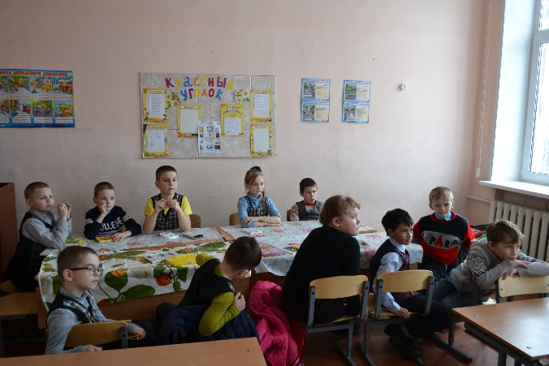
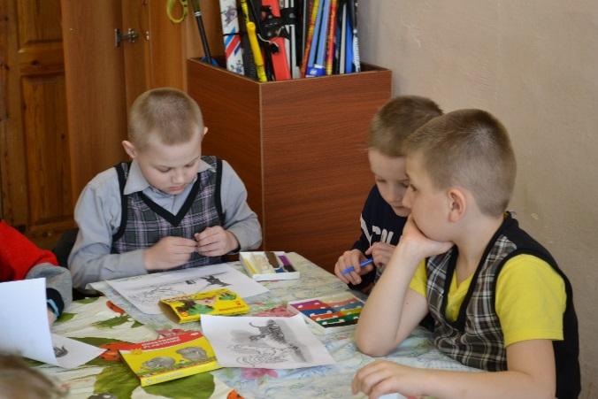
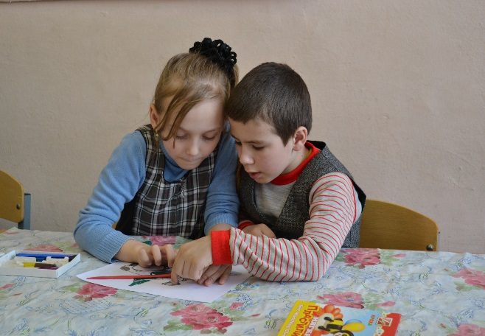
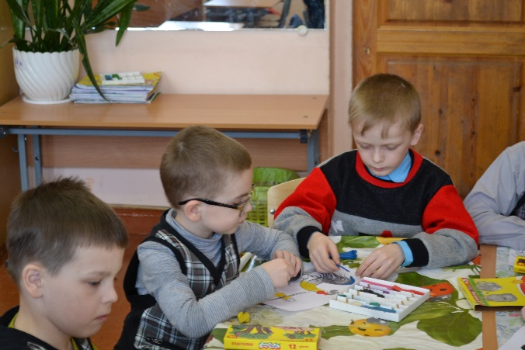
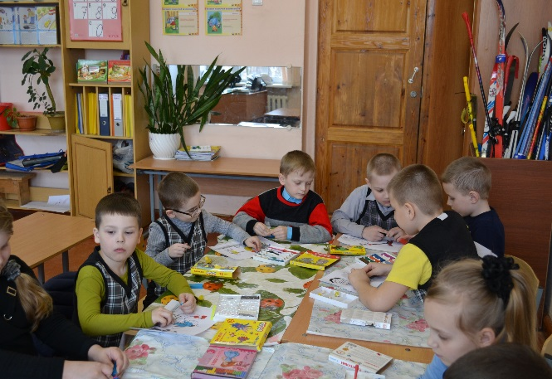
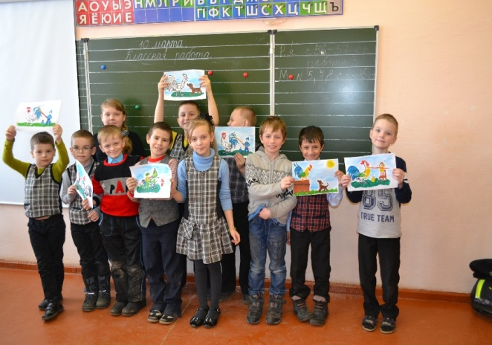
Деление текста и изготовление кадров диафильма

Slide 9
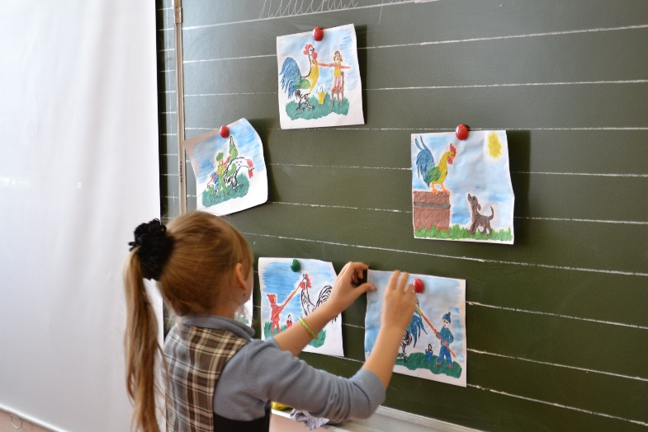
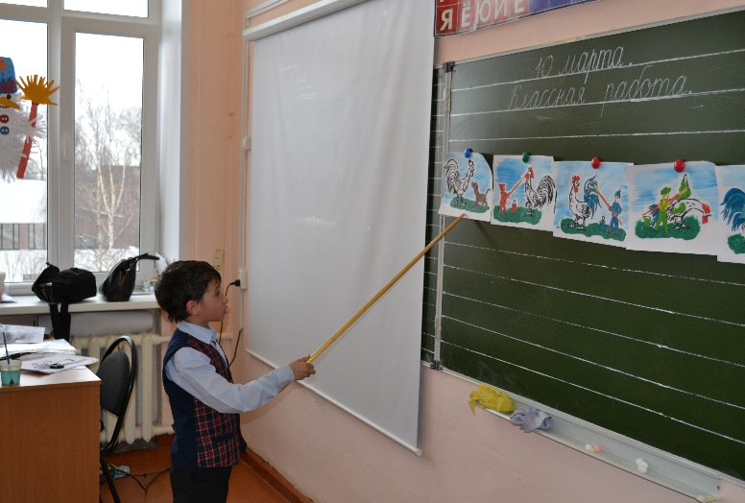
Определение последовательности кадров и титров к ним

Slide 10
Привить ребёнку вкус к чтению – лучший подарок, который мы можем сделать для него.
С.Лупан.

